Slide 1

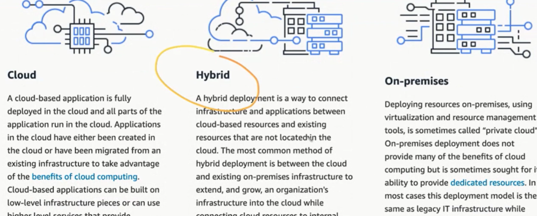

Slide 2
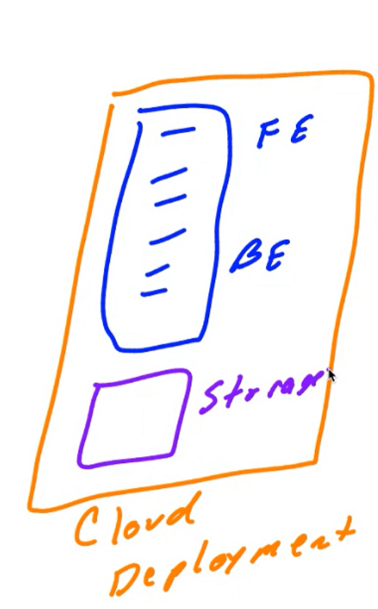
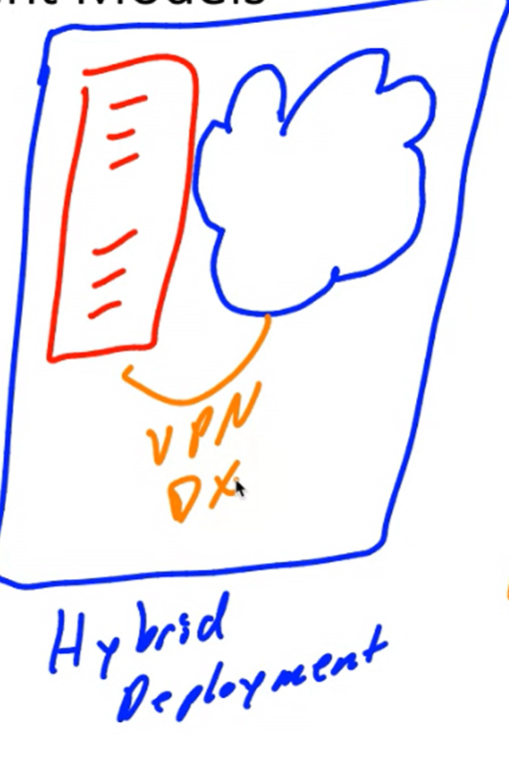
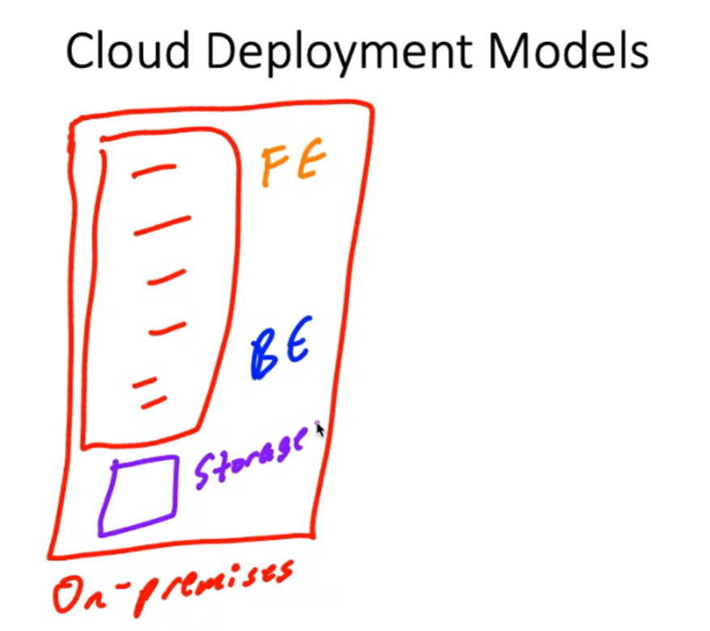

Slide 3
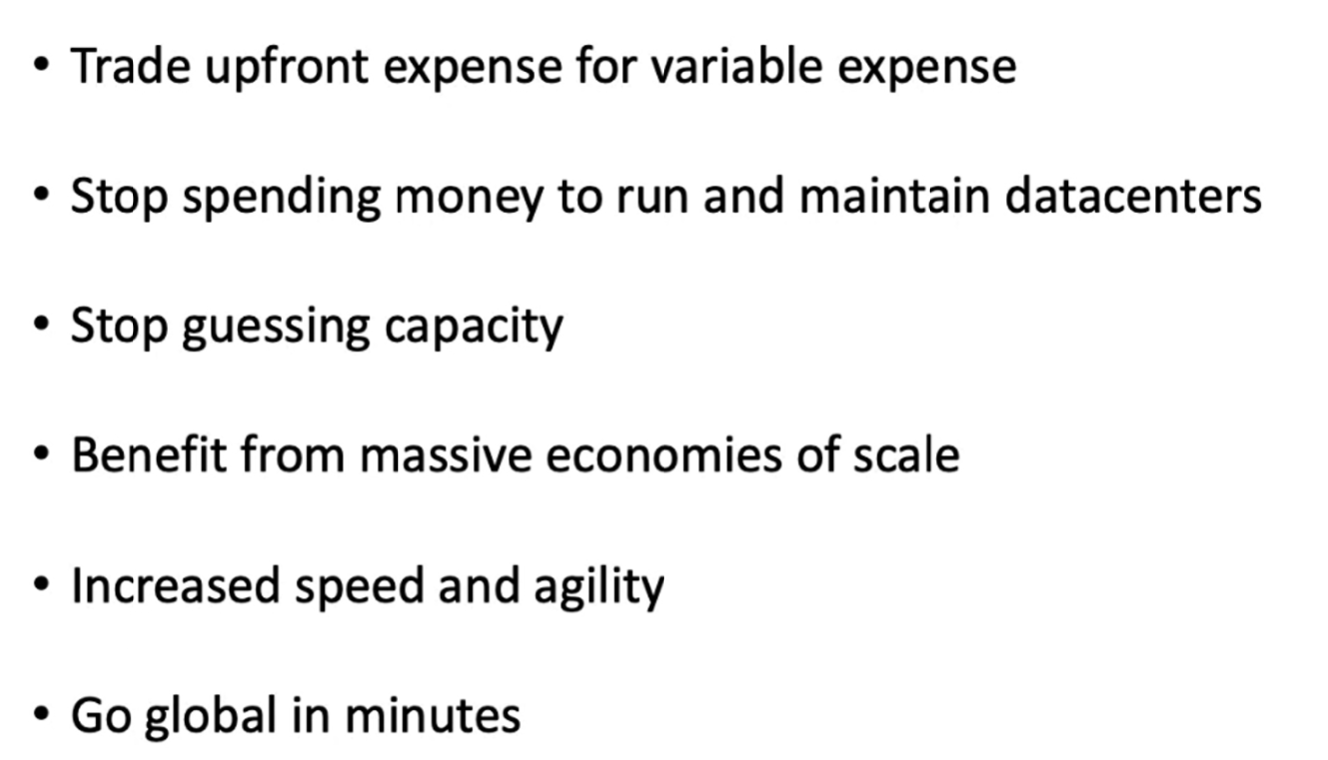
Vantagens da Nuvem
CapEX vs Opex

Slide 4

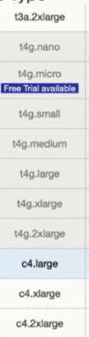
Compute service
Como fazer Spin Up de EC2
-Escolher região
Choose AMIS – Amazon Machine Image – op system (MAC, LINUX, WINDOWS, etc)
- Posso criar minha propria AMI, ou comprar uma no marketplace da Amazon
Otimizadas para várias capacidades diferentes
A “família” e o tamanho devem ser escolhidos.
Cada familia tem um propósito para o qual é otimizada

Slide 5
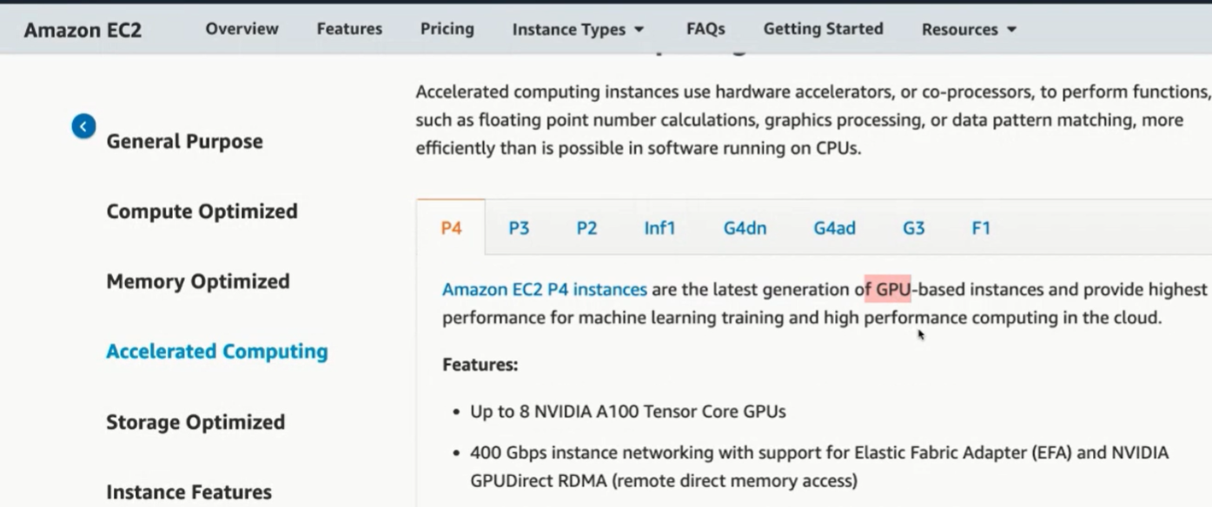
Tem de saber quais são e as diferenças entre elas
famílias de Instances difetentes

Slide 6
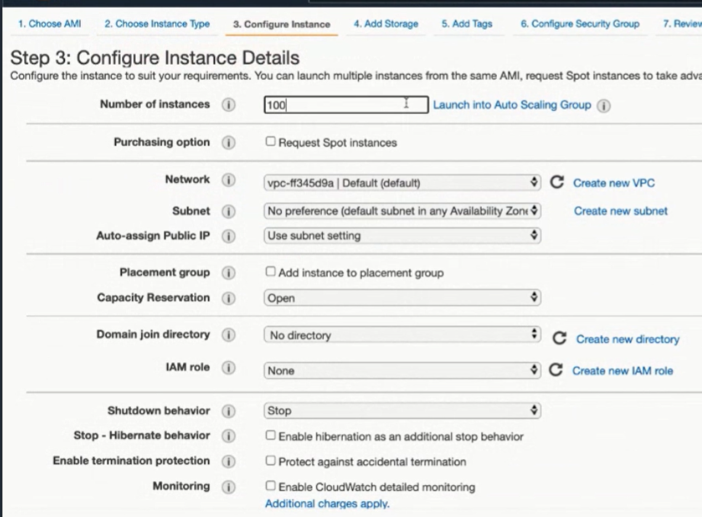
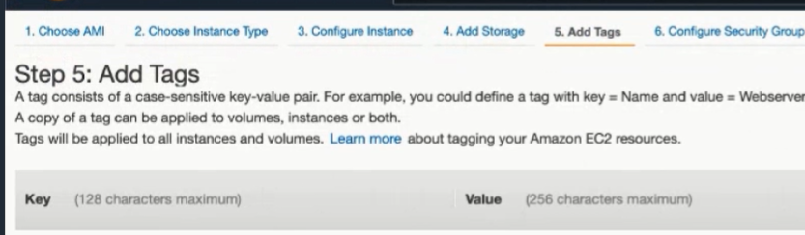

Slide 7
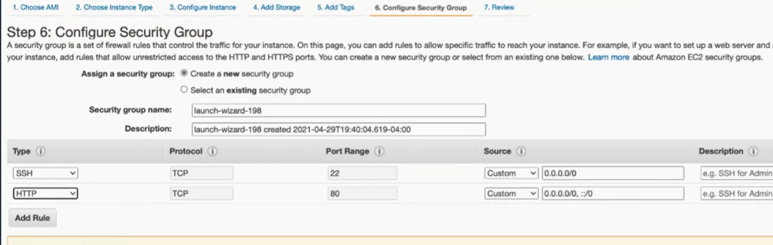
Configurar o Firewall “SECURITY GROUP”
LAUNCH

Slide 8
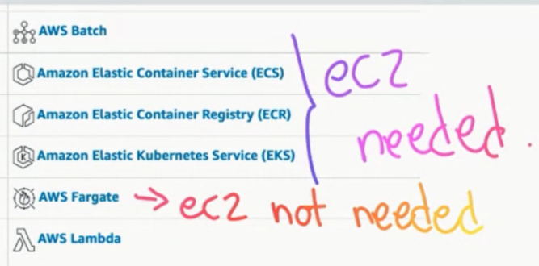
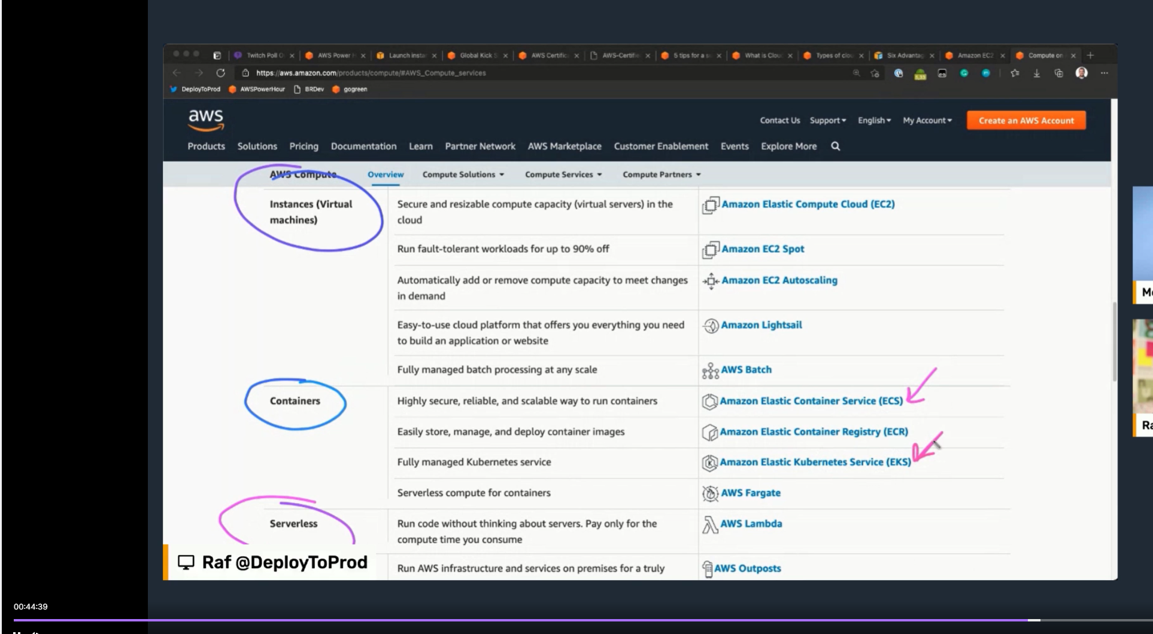
AWS Compute Services
https://aws.amazon.com/ec2/instance-types/
Serverless

Slide 9
VMs -> Containers -> Lambdas
Código roda o tempo todo,
esperando tráfego
Eventos
Não roda o tempo todo,
quando há evento, p.ex http request etc
a função roda
Precisa dos triggers configured

